Slide 1
Transaksi Antar Perusahaan - Obligasi

Slide 2
Pendahuluan
Obligasi merupakan surat utang jangka panjang yang diperjualbelikan di pasar surat berharga.
Pembukuannya :
Kas xxx
Utang Obligasi xxx
Premi Obligasi xxx
Apabila ada diskon :
Kas xxx
Diskon obligasi xxx
Utang Obligasi xxx

Slide 3
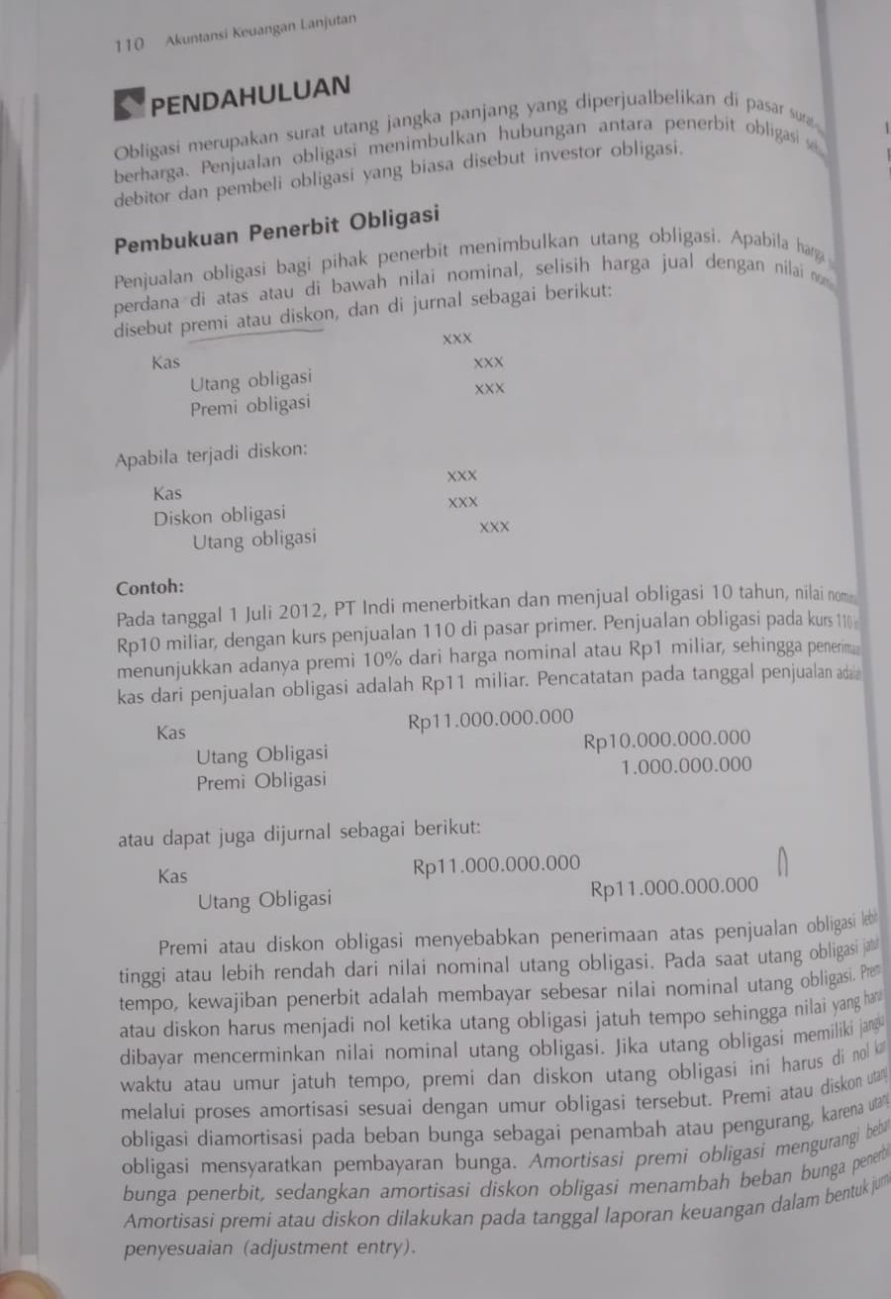
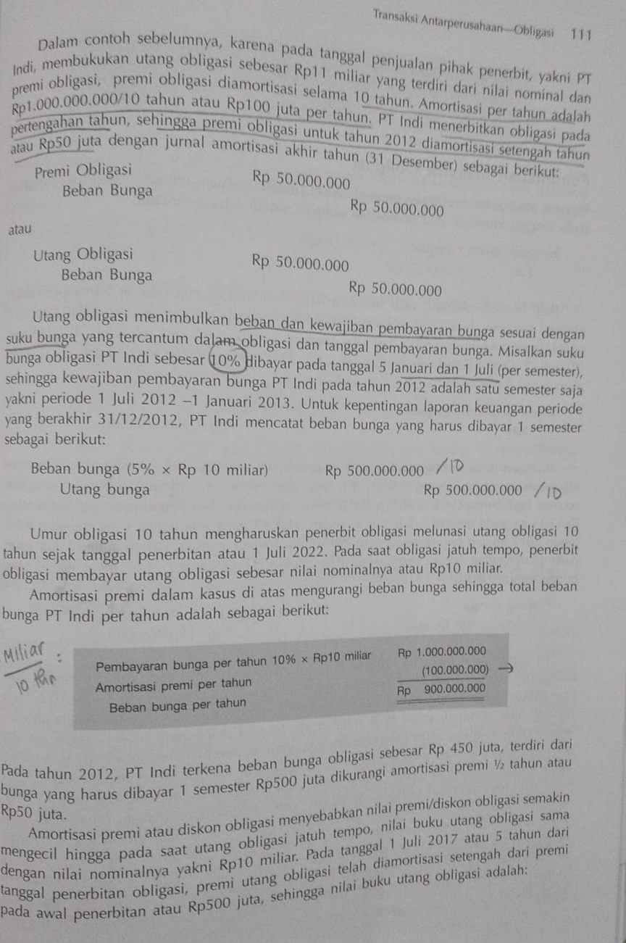
C
O
N
T
O
H

Slide 4
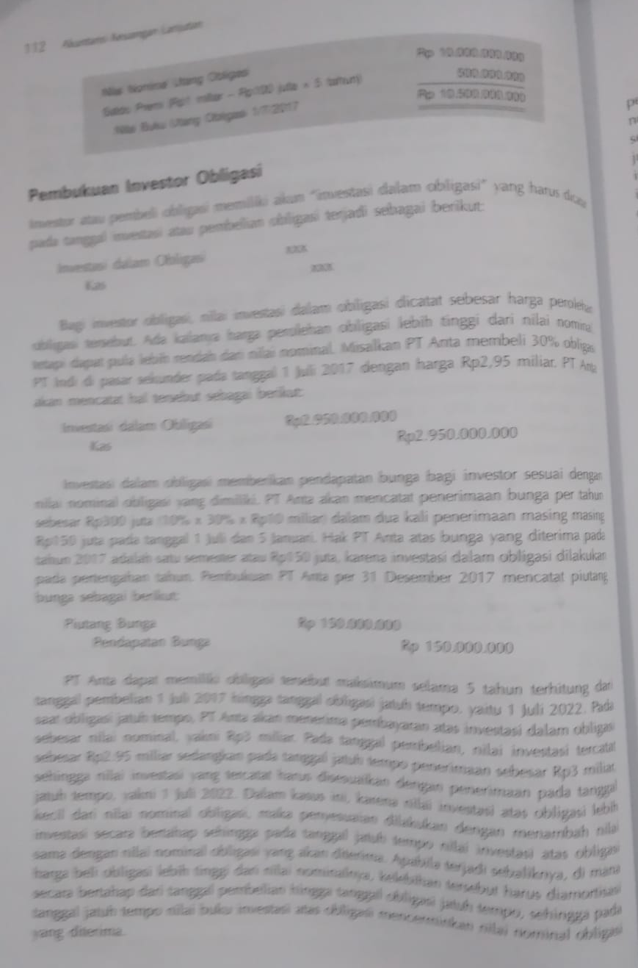
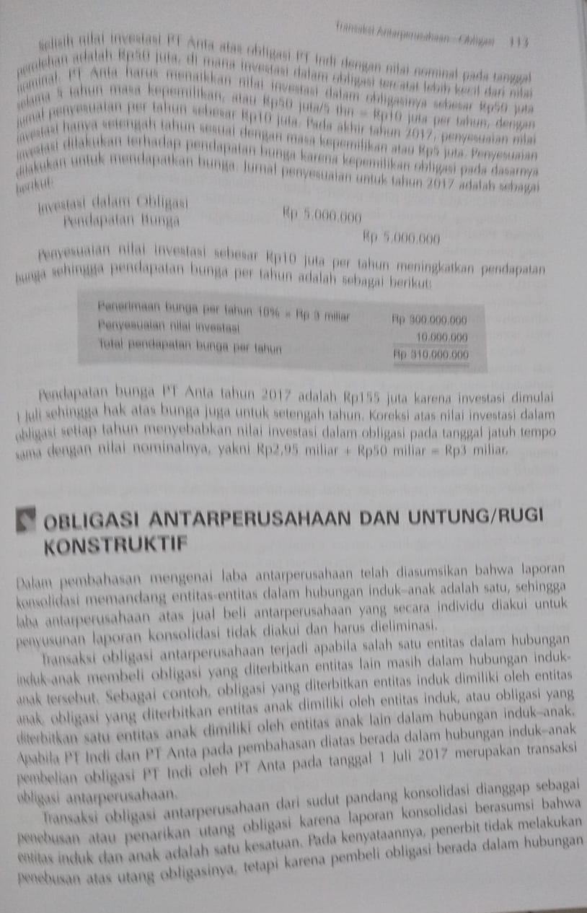
C
O
N
T
O
H

Slide 5
Obligasi antar perusahaan dalam kertas kerja konsolidasi
Penerbit :
Utang Obligasi
Premi/diskon obligasi
Beban bunga obligasi
Utang bunga obligasi
Pembeli :
Investasi dalam obligasi
Pendapatan bunga
Piutang bunga obligasi
Selama obligasi antar perusahaan belum dijual kepada pihak eksternal dan obligasi belum jatuh tempu maka akun-akun diatas masih tetap ada pada laporan keuangan konsolidasi.

